Slide 1
Структура электронной таблицы и типы данных
Информационные технологии
Информатика
10 класс
Углубленный уровень

Slide 2
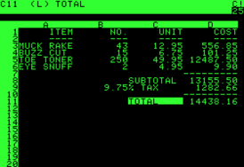
Табличный процессор
прикладная программа, для организации табличных вычислений.
VisiCalc
1978
Excel
1985
OpenOffice.org Calc
2002

Slide 3
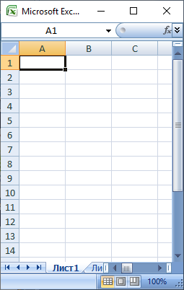
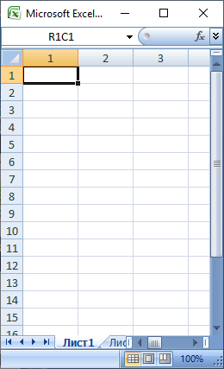
Структура

Slide 4
Типы данных
Текст
Число
Обычная форма
Экспоненциальная форма

Slide 5
Формула
Приоритет операций
^ (степень)
* /
+ -
это выражение, начинающееся со знака равенства и состоящее из числовых величин, адресов ячеек, функций, имен, которые соединены знаками арифметических операций.

Slide 6
Адресация
Относительная | Абсолютная | Смешанная
D22 | $D$22 | $D22 D$22

